Slide 1
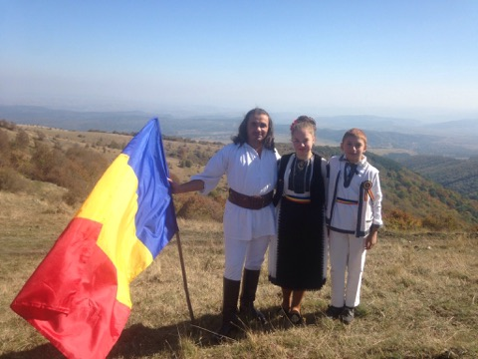
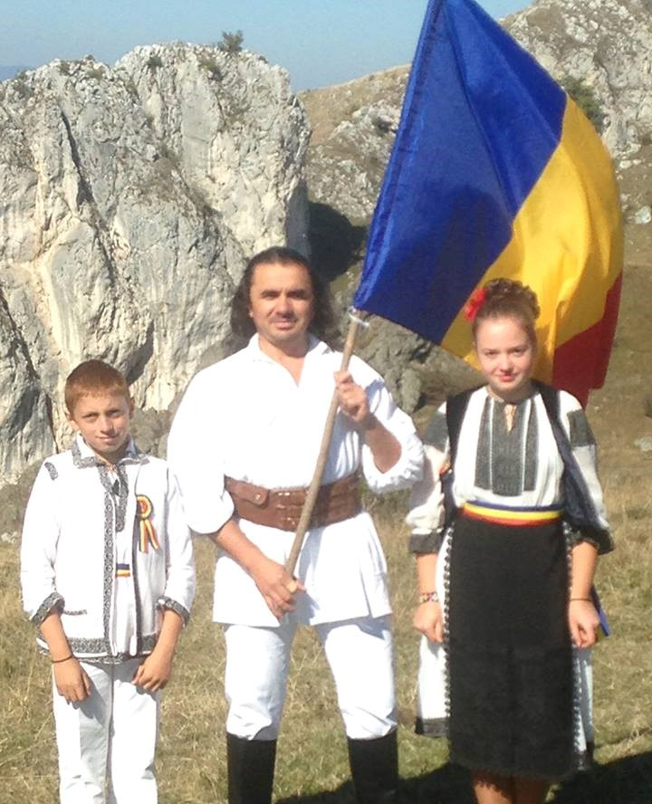
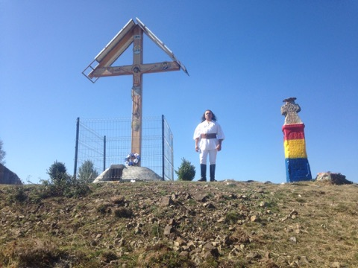

11q1D 1 DECEMBRIE 2017 la mULTI ANI - ROMÂNIA
1d

